Slide 1
특고 건설기계조종사 고용·산재보험 교육자료
보험적용국 적용계획부

Slide 2
특고 종사자 정의
관련 법규정 및 정의
산재보험
고용보험
산재보험법 제125조
산재보험법 시행령 제125조제2호
고용보험법 제77조의6
고용보험법 시행령 제104조의11제10호
근로자가 아니면서 자신이 아닌 다른 사람의 사업을 위해 자신이 직접
노무를 제공하고
해당 사업주 또는 노무수령자로부터 일정한 대가를 지급받기로 하는 계약(노무제공계약)을 체결한 사람 중
대통령령으로 정하는 직종에 종사
하는 사람
주로 하나의 사업에 그 운영에 필요한 노무를 상시적으로 제공하고 보수를 받아 생활할 것
노무를 제공함에 있어서 타인을 사용하지 아니할 것
「건설기계관리법」 제3조제1항에 따라 등록된 건설기계를 직접 운전하는 사람

Slide 3

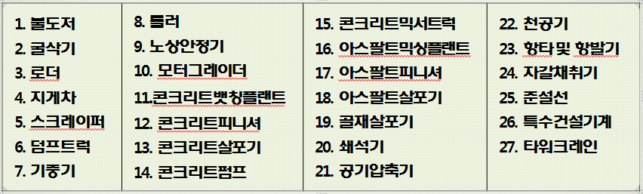
건설기계조종사
건설기계의 종류
< >
2019년도 소속기관 부패방지 시책평가(감사실)

Slide 4
적용대상자
산재보험
고용보험
전속성
건설기계를 운전하는 모든 사람은 노무를 제공하는 날 해당 사업장(건설현장)에 전속성 있는 것으로 인정
판단원칙
실제 노무제공자(실제 건설기계 운전자)에
대해 피보험자격취득 인정
2019년도 소속기관 부패방지 시책평가(감사실)
☞ 이 경우 노무를 제공받는 사업주는 계약서, 실질 노무제공자 인지 등을 통해 실질 노무제공자가 타인을 사용하지 않고 직접 노무를 제공한다는 사실을 알 수 있는 경우에 피보험자격 취득 신고
타인사용
노무를 제공하는 날 해당 사업장별로 판단하여 운전보조 등 타인을 사용하는 경우 특고 비해당(현장별·일자별로 판단)
직접 운전여부
건설기계등록법에 따라 등록된 건설기계를 직접 운전하는 자이며, 타인 소유의 건설기계를 직접 운전하는 경우에도 특고 인정

Slide 5
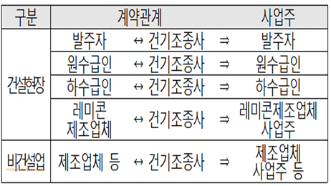
보험가입자
산재보험
고용보험
보험가입자
건설기계 특수형태근로종사자의 노무를 제공받는 사업주
→ 노무를 제공받는 자가 건설업에서 수차의 도급에 의해 시행하는 경우 보험료징수법 제9조에 따른 원수급인이 보험가입자
보험가입자
노무제공자와 이들을 상대방으로 하여 노무제공계약을 체결한 사업의 사업주
→ 수차의 도급에 의하여 시공되는 건설현장의 경우에도 (산재보험과는 달리) 건설기계조종사와 직접 노무제공계약을 체결하고 보수를 지급하는 자가 보험가입자
2019년도 소속기관 부패방지 시책평가(감사실)
건설현장 외 재해발생한 경우
콘크리트믹서트럭 운전자가 건설현장과 무관한 업무상 재해발생 시 레미콘 제조사로 적용(재해일 1일에 대해 입직신고)

Slide 6
보험료 산정
산재보험
고용보험
부과고지 사업장
고용노동부장관이 고시하는 기준보수를 일할 계산하여 해당 업종 산재보험요율을 적용하여 산정
(기준보수 월 2,479,444원)
부과고지 사업장
기준보수에 고용보험요율(1.4%) 적용하여 노무제공자와 사업주 각 ½씩 부담
(기준보수 월 2,479,444원)
2019년도 소속기관 부패방지 시책평가(감사실)
자진신고 사업장(건설)
원도급사에서 직접 계약체결(고용)한 건설기계조종사(원도급사 납부)
- 기준보수 일할 계산 고용보험요율 적용
하도급 사업장 소속 건설기계조종사
(하도급사에서 납부)
- 기준보수 일할 계산 고용보험요율 적용
자진신고 사업장(건설)
원도급사에서 직접 계약체결(고용)한 건설기계조종사(원도급사 납부)
- 기준보수 일할 계산하여 계산
하도급 사업장 소속 건설기계조종사
(원도급사 납부)
- 하도급 노무비율 적용

Slide 7
보험료 산정 예시
산재보험
고용보험
부과고지 사업장
‘22. 2. 5.~ ‘22. 2. 20.까지 계약 체결한 경우
2,479,444ⅹ16/28=1,416,825원ⅹ1.8%=44,620원
(사업주, 종사자 ½씩 부담)
부과고지 사업장
‘22. 2. 5.~ ‘22. 2. 20.까지 계약 체결한 경우
2,479,444ⅹ16/28=1,416,825원ⅹ0.7%=9,910원
2,479,444ⅹ16/28=1,416,825원ⅹ0.7%=9,910원
(사업주, 종사자 동일 부담)
2019년도 소속기관 부패방지 시책평가(감사실)
자진신고 사업장(건설)
원도급사에서 직접 계약체결(고용)한 건설기계조종사(부과고지와 동일)
2,479,444ⅹ16/28=1,416,825원ⅹ3.7%=52,420원
하도급 사업장 소속 건설기계조종사
- 하도급공사금액이 3억원인 경우
300,000,000ⅹ30%=90,000,000원(하도급노무비율적용 금액에 포함된 것으로 간주)
자진신고 사업장(건설)
원도급사에서 직접 계약체결(고용)한 건설기계조종사(부과고지와 동일)
2,479,444ⅹ16/28=1,416,825원ⅹ0.7%=9,910원
2,479,444ⅹ16/28=1,416,825원ⅹ0.7%=9,910원
하도급 사업장 소속 건설기계조종사
2,479,444ⅹ16/28=1,416,825원ⅹ0.7%=9,910원
2,479,444ⅹ16/28=1,416,825원ⅹ0.7%=9,910원

Slide 8
2대 이상 보유 또는 타인 사용
산재보험
고용보험
판단원칙
현장별, 일자별로 타인사용 여부 판단
예) 법인의 대표가 특정일에 타인을 사용하지 않고 단독으로 건설현장에 투입된 경우 해당일은 특고 인정
판단원칙
건설기계조종사가 2 이상 현장에 투입되어 피보험자격 취득 기간이 중복되는 기간의
보험료는 균분 부과
2019년도 소속기관 부패방지 시책평가(감사실)
보험료 균분 부과 예시
예) 건설기계조종사 갑이 2개 현장에 투입된 경우
A현장 ‘22.1.2.~ ‘22. 1. 10.
B현장 ‘22. 1. 7. ~ ‘22. 1. 20.
기준보수액을 일할 계산하여 1/2씩 부과
A현장 2,479,444ⅹ9/31=719,838원ⅹ1.4%=10,070원ⅹ1/2=5,030원
B현장2,479,444ⅹ14/31=1,119,748원ⅹ1.4%=15,670원ⅹ1/2=7,830원
하루에 여러 현장 투입
보험료 중복 부과

Slide 9
입·이직, 피보험자격 신고
산재보험
고용보험
신고원칙
보험가입자는 특수형태근로종사자가 노무를 제공받거나 제공받지 아니하게 된 경우 사유 발생 월의 다음 달 15일까지 공단에 입직·이직 신고
신고원칙
고용보험법 제15조에 따라 건설기계조종사와 노무제공계약을 체결한 경우 또는 노무제공계약이 종결된 경우 해당 사업주는 그 사유가 발생한 날의 다음 달 15일까지 고용보험 피보험자격 취득 또는 상실 신고
2019년도 소속기관 부패방지 시책평가(감사실)
이중 입직
2개 이상 사업장에서 건설기계조종사로 운전하는 경우 노무 제공하는 날에 해당 사업장(건설현장)에 전속성 있는 것으로 인정
이중 취득
2개 이상 사업장에서 건설기계조종사로 노무제공계약체결하고 노무제공하는 경우 이중 취득 허용

Slide 10
계약형태
산재보험
고용보험
원칙
일용 형태 신고 원칙
원칙
1개월 이상 계약 시 상용형태로 취득신고 필요
보충
상용 형태로 신고 가능
2019년도 소속기관 부패방지 시책평가(감사실)
단기노무제공
1개월 미만 노무제공계약 체결한 경우
※ 단기노무제공자 신고
산재보험- 건설기계 특수형태근로종사자 입·이직신고서
고용보험- 고용보험 노무제공내용확인신고서

Slide 11
보험관계성립신고
산재보험
고용보험
자진신고 사업장(원수급자)
기존 관리번호(건설일괄, 개별공사 성립)에 신고하므로 별도 성립 불필요
(기존 관리번호 없는 경우 관할지사로 신고)
※ 하도급사업장은 별도 성립신고 불필요
자진신고 사업장
최초 노무제공시작일로부터 14일 이내에 별도의 고용보험성립신고 제출
(산재보험과 달리 별도 특고 관리번호 부여)
2019년도 소속기관 부패방지 시책평가(감사실)
부과고지 사업장(노무계약자)
최초 노무제공시작일로부터 14일 이내에 별도의 고용보험성립신고 제출
(별도 특고 관리번호 부여)
부과고지 사업장(노무계약자)
기존관리번호와 별도 특고 관리번호 부여
※ 산재보험 자신신고 사업장(건설) 이외에는 별도 특고 성립신고 필요
(특고 관리번호 부여)

Slide 12
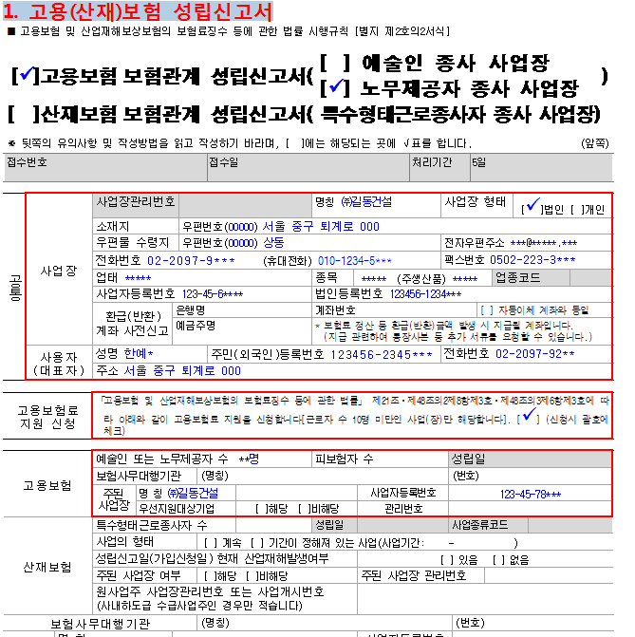
신고 서식 분류
2019년도 소속기관 부패방지 시책평가(감사실)

Slide 13
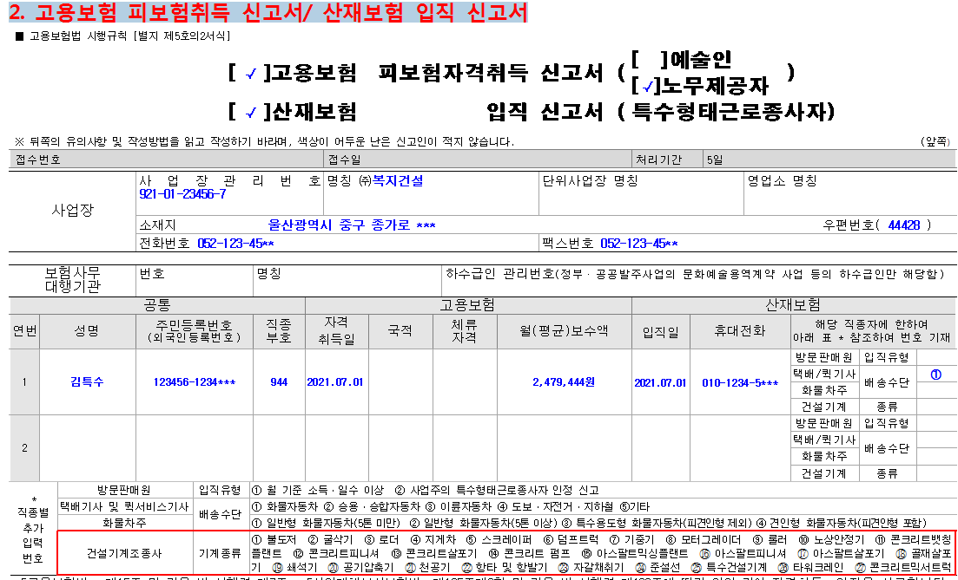
신고 서식 분류
2019년도 소속기관 부패방지 시책평가(감사실)

Slide 14
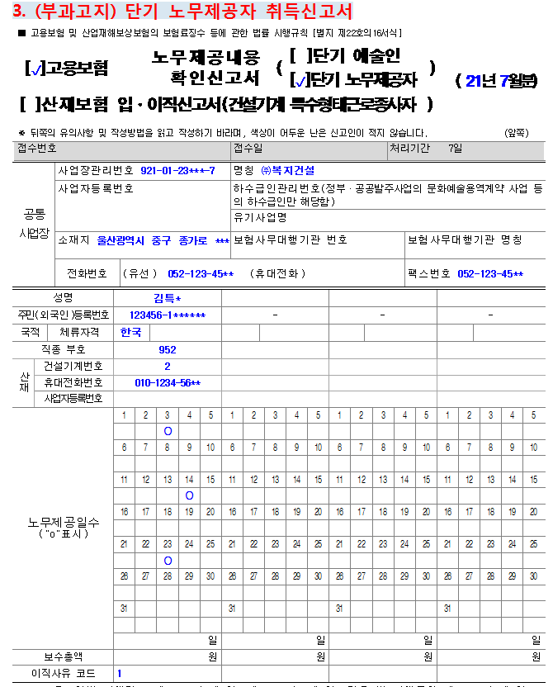
신고 서식 분류
2019년도 소속기관 부패방지 시책평가(감사실)

Slide 15
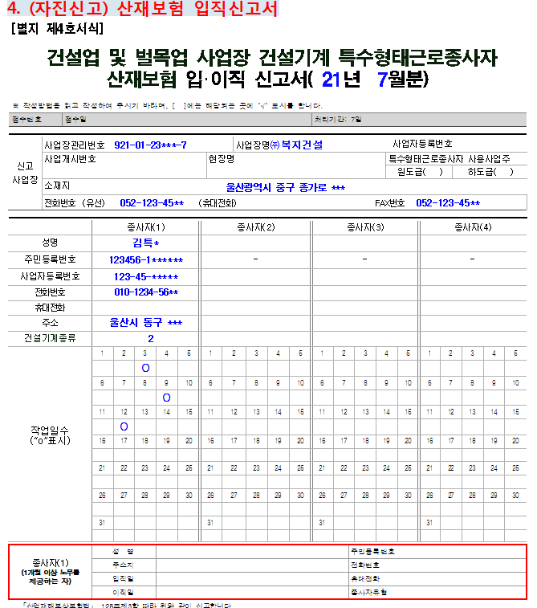
신고 서식 분류
2019년도 소속기관 부패방지 시책평가(감사실)

Slide 16
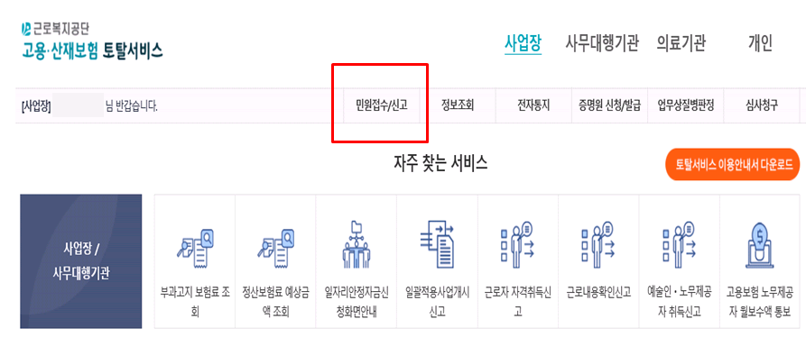
토탈서비스 이용방법
2019년도 소속기관 부패방지 시책평가(감사실)
※ https://total. Comwel.or.kr 접속 후 로그인
각 종 신고는 메인 화면의 민원접수 / 신고 선택, 각 종 정보 조회는 메인 화면의 정보조회 선택

Slide 17
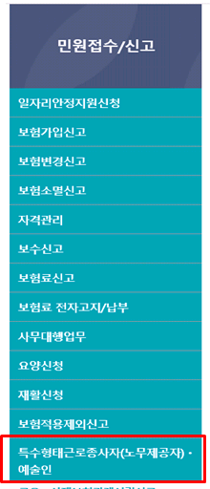
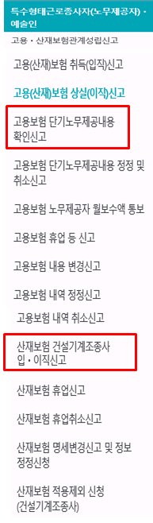
토탈서비스 이용방법
2019년도 소속기관 부패방지 시책평가(감사실)
민원접수 / 신고 선택 후 특수형태근로종사자(노무제공자)·예술인 탭 클릭하면 아래 항목은 각 종 신고 항목 표시

Slide 18
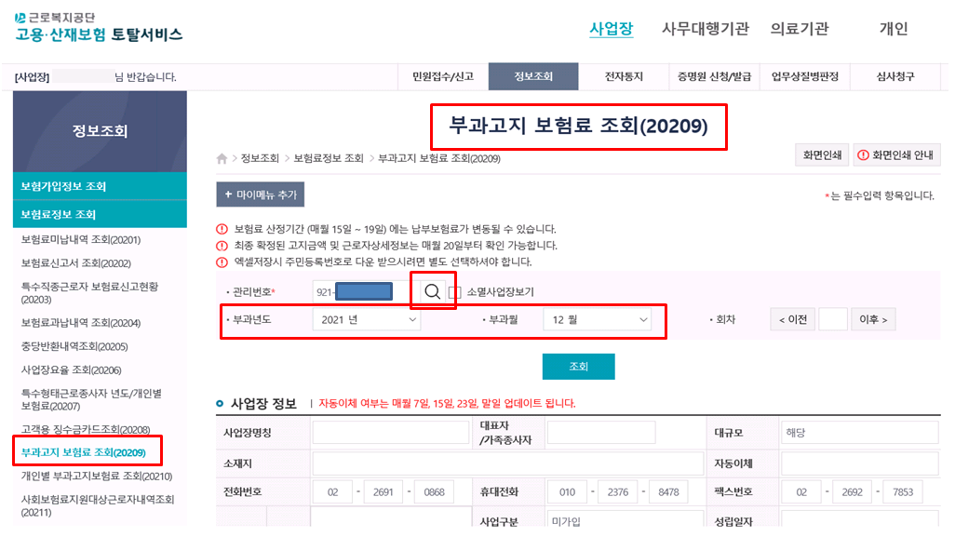
토탈서비스 이용방법
2019년도 소속기관 부패방지 시책평가(감사실)
정보조회 선택 후 보험료정보 조회 탭 클릭하고 아래 항목에서 부과고지 보험료 조회(20209) 화면에서 사업장별(개인별) 보험료 조회 가능

Slide 19
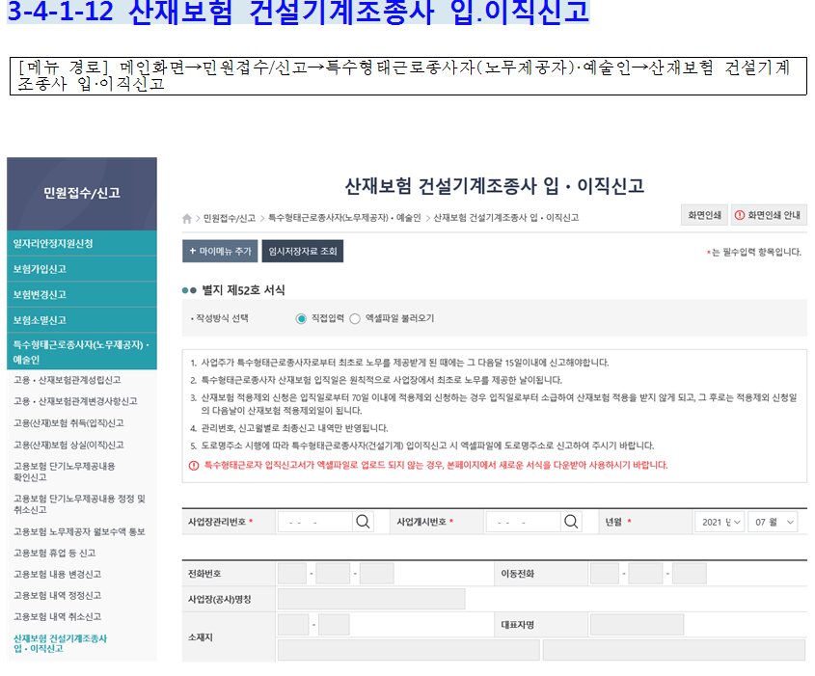
토탈서비스 이용방법
2019년도 소속기관 부패방지 시책평가(감사실)

Slide 20
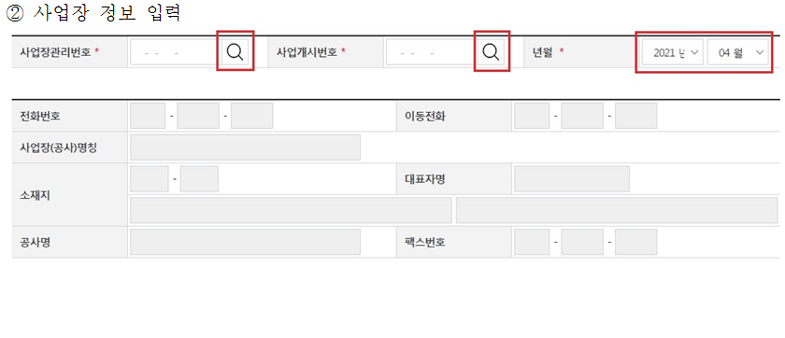
건설기계조종사 산재·고용보험 특례
2019년도 소속기관 부패방지 시책평가(감사실)

Slide 21
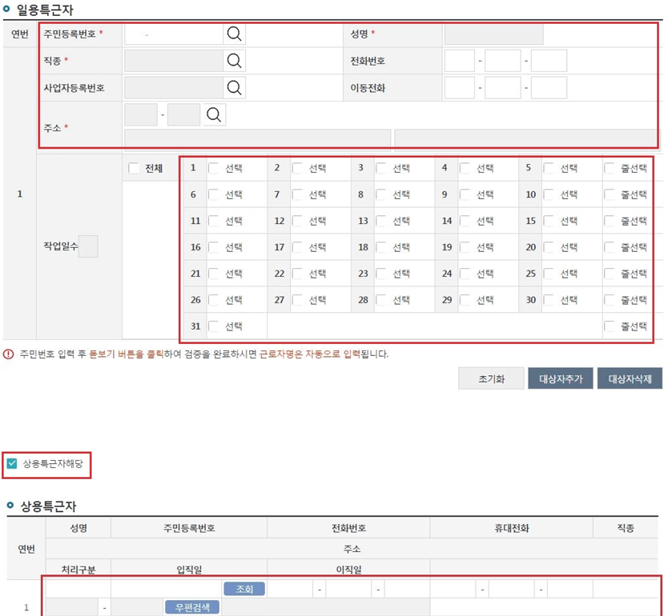
토탈서비스 이용방법
2019년도 소속기관 부패방지 시책평가(감사실)

Slide 22
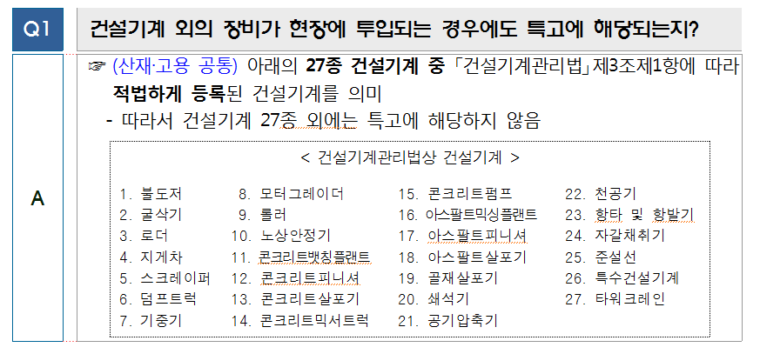
건설기계조종사 Q&A
2019년도 소속기관 부패방지 시책평가(감사실)

Slide 23
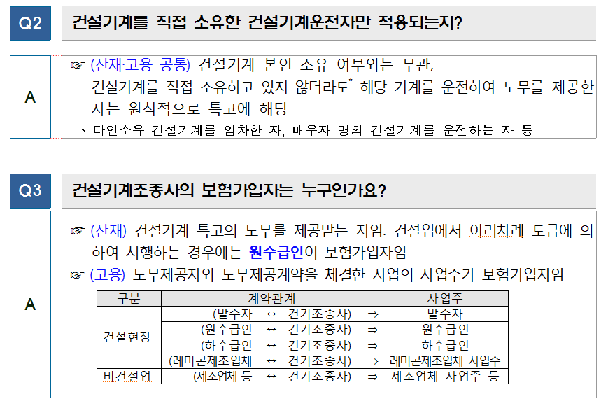
건설기계조종사 Q&A
2019년도 소속기관 부패방지 시책평가(감사실)

Slide 24
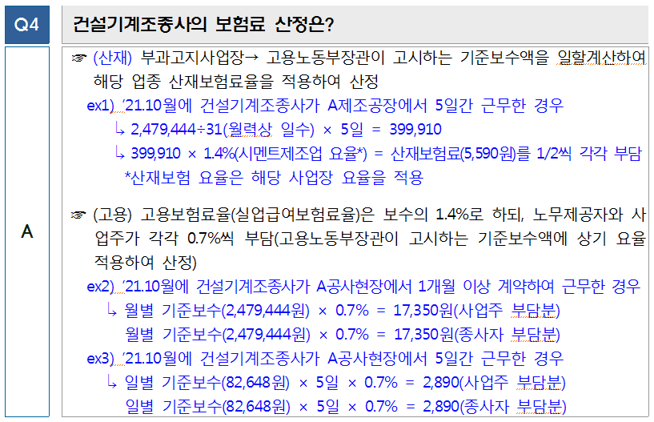
건설기계조종사 Q&A
2019년도 소속기관 부패방지 시책평가(감사실)

Slide 25
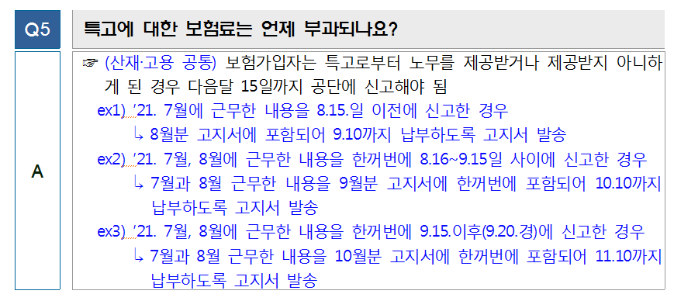
건설기계조종사 Q&A
2019년도 소속기관 부패방지 시책평가(감사실)

Slide 26
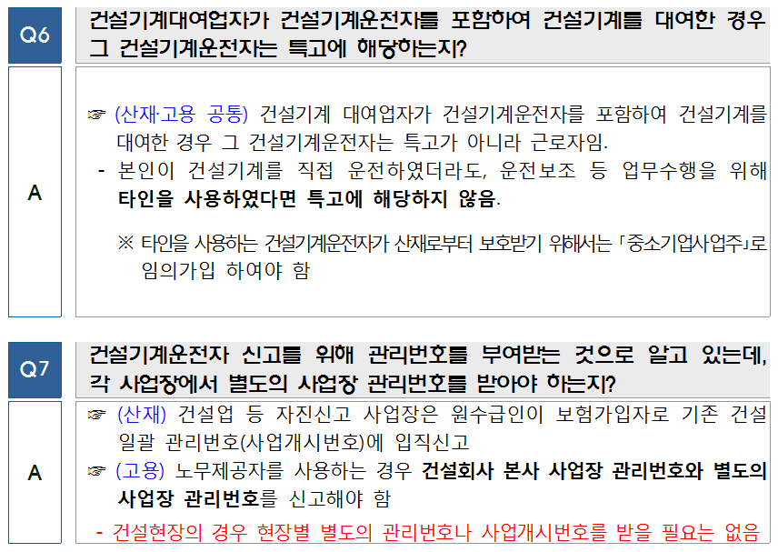
건설기계조종사 Q&A
2019년도 소속기관 부패방지 시책평가(감사실)

Slide 27
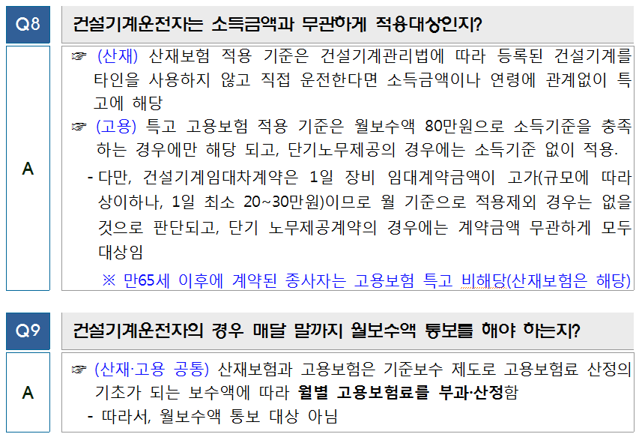
건설기계조종사 산재·고용보험 특례
건설기계조종사 특고 Q&A
2019년도 소속기관 부패방지 시책평가(감사실)

Slide 28
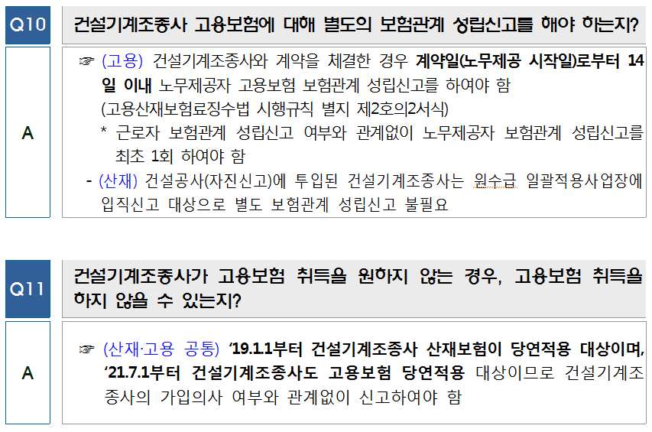
건설기계조종사 산재·고용보험 특례
건설기계조종사 특고 Q&A
2019년도 소속기관 부패방지 시책평가(감사실)

Slide 29
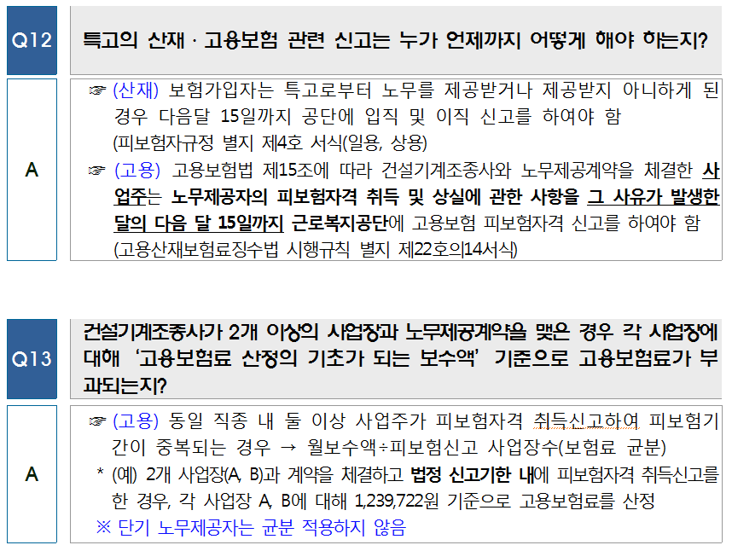
건설기계조종사 산재·고용보험 특례
건설기계조종사 특고 Q&A
2019년도 소속기관 부패방지 시책평가(감사실)

Slide 30
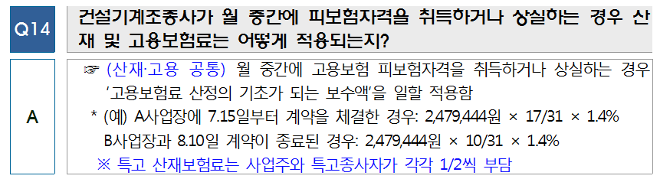
건설기계조종사 Q&A
2019년도 소속기관 부패방지 시책평가(감사실)

Slide 31


